Slide 1
Heliallika tüübi tuvastamine

Slide 2
Täidetud ülesanded
Ühilduvus ESP-IDF, ESP-ADF ja Arduino tarkvara pakettidega
Tootja poolse draiveri tarkvara parandamine ja täiustamine
Heli salvestamine mikrofonidest ja kaabliga heli sisendilt
Esmane signaali ja FFT visualiseerimine arvutil
Repo suurus 825 MB

Slide 3
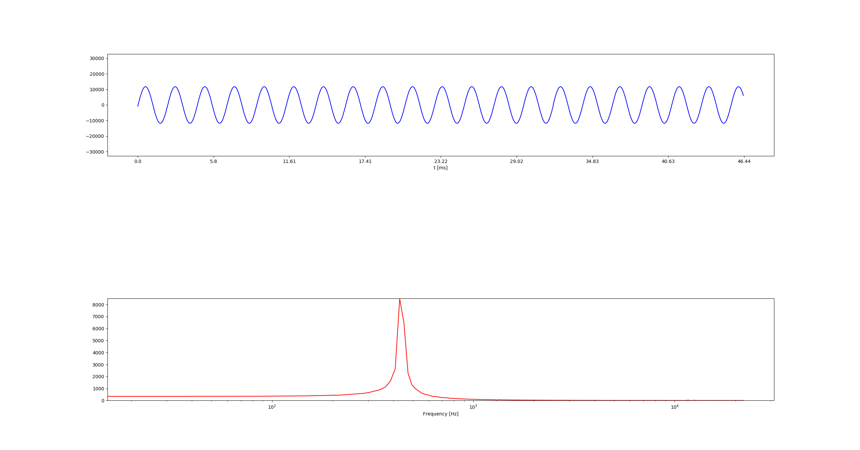
Siia tuleb pilt pythonist

Slide 4

https://i.pinimg.com/originals/03/54/ce/0354ce58a7a4308edcc46dd9238e12d7.jpg

Slide 5
Mida õppida tehtud komistustest
Väga palju komponente tähendab väga palju muutumisi koodis.
Kui asi toimib, siis on mõistlik suuremate raua projektide puhul freezida kõik alammoodulid
Kui see töötab sinu masinal, siis seal on mõni link teisele kaustale või olulised asjad asuvad .gitignore failis ja ei jõua seega giti

Slide 6
Järgmise kahe nädala plaan
Siluri ja silumise toimima saamine (JTAG, Openocd)
Heli salvestamise vigade silumine
Esmaste markerite leidmine helist
Heli töötlus

Slide 7
Täname kuulamast!

